Slide 1
Государственное автономное профессиональное образовательное учреждение Свердловской области «Социально-профессиональный техникум «Строитель»
Модель проведения регионального чемпионата «Абилимпикс» в Свердловской области
Исполнители:
Чешко С.Л., заместитель директора ГАПОУ СО «Социально-профессиональный техникум «Строитель», руководитель ЦРД

Slide 2
Введение
Цели и задачи, на решение которых направлена региональная практика
содействие развитию в Свердловской области движения «Абилимпикс», обеспечивающего эффективную профессиональную ориентацию и мотивацию инвалидов и лиц с ограниченными возможностями здоровья (далее – ОВЗ) к получению профессионального образования, содействие их трудоустройству и социокультурной инклюзии в обществе, развитию новых профессий и трудовой занятости для людей с инвалидностью и лиц с ОВЗ на региональном рынке труда.
Целевая аудитория
лица с инвалидностью и ограниченными возможностями здоровья, обучающиеся в школах, колледжах, ВУЗах, работники предприятий и организаций, находящиеся в поиске работы

Slide 3
Алгоритм реализации региональной практики
Заседания организационного комитета, координационного совета партнеров «Абилимпикс»
Информирование (межчемпионатные мероприятия, социальные сети, страница сайта)
Консультирование по вопросам подготовки и участия в Чемпионате
Заявочная кампания
Конкурсный отбор площадок проведения Чемпионата
Определение компетенций для регионального чемпионата (заседание организационного комитета)
Разработка конкурсных заданий региональных компетенций, экспертиза РУМЦ, согласование в Национальном центре «Абилимпикс»
Организация тренировочного процесса, открытие тренировочных площадок
Оснащение площадок проведения в соответствии с инфраструктурным листом конкурсного задания
Обучение региональных экспертов «Абилимпикс»
Обучение волонтеров «Абилимпикс»
Подготовка церемоний открытия/закрытия; заказ брендированной продукции
Формирование программы чемпионата на площадках и в рамках церемоний (культурная, профориентационная, деловая, соревновательная, выставочная)
Организация работы с социальными партнерами (общества инвалидов, НКО, организации, предприятия), послами «Абилимпикс», включение в работу Молодежного совета «Абилимпикс», Волонтерского центра «Абилимпикс»
Мероприятия Чемпионата Свердловской области «Абилимпикс»

Slide 4
Описание программных направлений
Подготовка кадров (обучение экспертов в рамках курсов повышения квалификации по программам подготовки региональных экспертов чемпионата «Абилимпикс»; направление на обучение национальных экспертов; практика экспертной деятельности в рамках чемпионатов; обучающие вебинары для педагогов по вопросам инклюзивного обучения лиц с ОВЗ; мастер-классы для педагогов; рабочие совещания организаторов работы площадок соревнований и др.)
Организация профориентационной деятельности (Региональный центр профориентационной работы с абитуриентами из числа лиц с инвалидностью и ОВЗ; Атлас инклюзивного будущего; межчемпионатные мероприятия; профориентационные программы в рамках чемпионата «Абилимпикс» и Открытой олимпиады профмастерства
Тренировочные площадки по компетенциям «Абилимпикс»
Организация Открытой олимпиады профессионального мастерства обучающихся с ограниченными возможностями здоровья и инвалидностью профессиональных образовательных организаций в Уральском федеральном округе

Slide 5
Описание программных направлений
Деятельность Центра карьеры (в том числе для лиц с ОВЗ и инвалидностью)
Деятельность многофункционального центра прикладных квалификации для лиц с ОВЗ и инвалидов
Привлечение потенциальных партнеров движения «Абилимпикс». Взаимодействие с некоммерческими организациями социальной направленности по популяризации движения «Абилимпикс», профориентированию школьников, содействию трудоустройству лиц с инвалидностью и ОВЗ, содействию социальной активности лиц с инвалидностью и ОВЗ)
Организация деятельности координационного совета партнеров «Абилимпикс»)

Slide 6
Описание программных направлений
Обеспечение межведомственного взаимодействия для создания условий по трудоустройству участников конкурсов «Абилимпикс» (в рамках соглашений о взаимодействии с Екатеринбургским центром занятости населения; Департаментом по труду и занятости населения СО; с некоммерческими организациями; с предприятиями, организациями);
Формирование системы поощрений участников, наставников, экспертов (благодарственные письма, сертификаты, оплата труда экспертов, памятные подарки участникам и экспертам, размещение историй успеха участников, наставников, экспертов в социальных сетях, на сайтах, поощрительный отдых в оздоровительных лагерях региона, в Республике Крым и др)
Развитие института послов движения «Абилимпикс»

Slide 7
Ресурсы, которые необходимы для эффективной реализации региональной практики
Организационные:
сотрудники РЦРД Абилимпикс
Кадровые ресурсы: специалисты БПОО («Социально-профессиональный техникум «Строитель»), РЦОЭ, центра добровольчества «Абилимпикс», эксперты, сотрудники, ответственные за площадки проведения, педагоги-наставники.
Материальные ресурсы: оборудование, расходные материалы, инструменты в соответствии с инфраструктурным листом конкурсного задания.
Финансовые ресурсы: средства областного бюджета, внебюджетные средства, спонсорская помощь.
Информационные ресурсы:
страница сайта в разделе «Абилимпикс» http://sptstroitel.ru/abilimpics/vi-natsionalnyy-chempionat-abilimpiks/ и в социальных сетях:
официальный канал РЦРД в Телеграм https://t.me/abilympics66
группа движения Абилимпикс в Свердловской области Вконтакте https://vk.com/abilympics_so
База потенциальных участников «Абилимпикс» и Олимпиады профмастерства
База участников «Абилимпикс» и Олимпиады профмастерства

Slide 8
Ожидаемые результаты реализации региональной практики и методы их контроля
Сформирован и реализуется медиаплан развития движения «Абилимпикс», сообщество информировано о развитии движения «Абилимпикс» в Свердловской области и Российской Федерации
Подготовлены региональные и национальные эксперты «Абилимпикс»
Подготовлены тренировочные и соревновательные площадки «Абилимпикс»
Обеспечено участие школьников, студентов и специалистов в региональном и национальном чемпионатах «Абилимпикс»
Обеспечено участие школьников с ОВЗ в профориентационных мероприятиях с привлечением участников «Абилимпикс»
Подписаны соглашения о сотрудничестве в части содействия со стороны партнёров в трудоустройстве/предоставлении стажировок участникам конкурсов профессионального мастерства «Абилимпикс», организации обучающих/профориентационных мероприятий, взаимной информационной поддержки
Обеспечен контроль достижения результатов (мониторинг трудоустройства, анкетирование, опросы)

Slide 9
Сведения о практической апробации региональной практики
Деятельность регионального центра развития движения «Абилимпикс» с 2016 года по настоящее время.
Участие в чемпионатах по профессиональному мастерству среди инвалидов и лиц с ОВЗ «Абилимпикс» с 2016 года по настоящее время.
Проведение Открытой олимпиады обучающихся с ограниченными возможностями здоровья и инвалидностью профессиональных образовательных организаций в Уральском федеральном округе с 2013 года по настоящее время.
Функционирование Атласа инклюзивного будущего с января 2023 года по настоящее время (разработчик ЦОПП Свердловской области, представители РЦРД Абилимпикс и БПОО в составе рабочей группы).

Slide 10
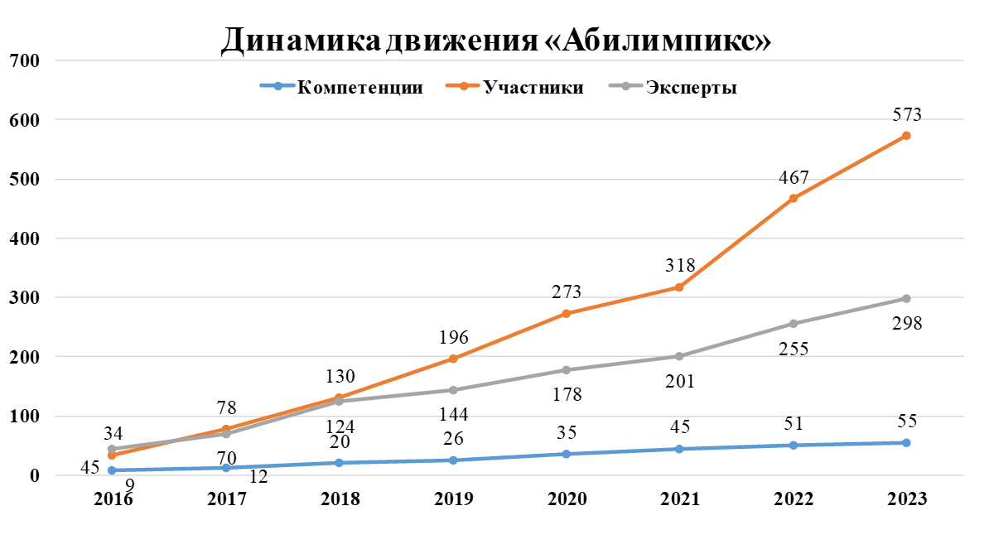
Результаты, подтверждающие эффективность реализации региональной практики

Slide 11
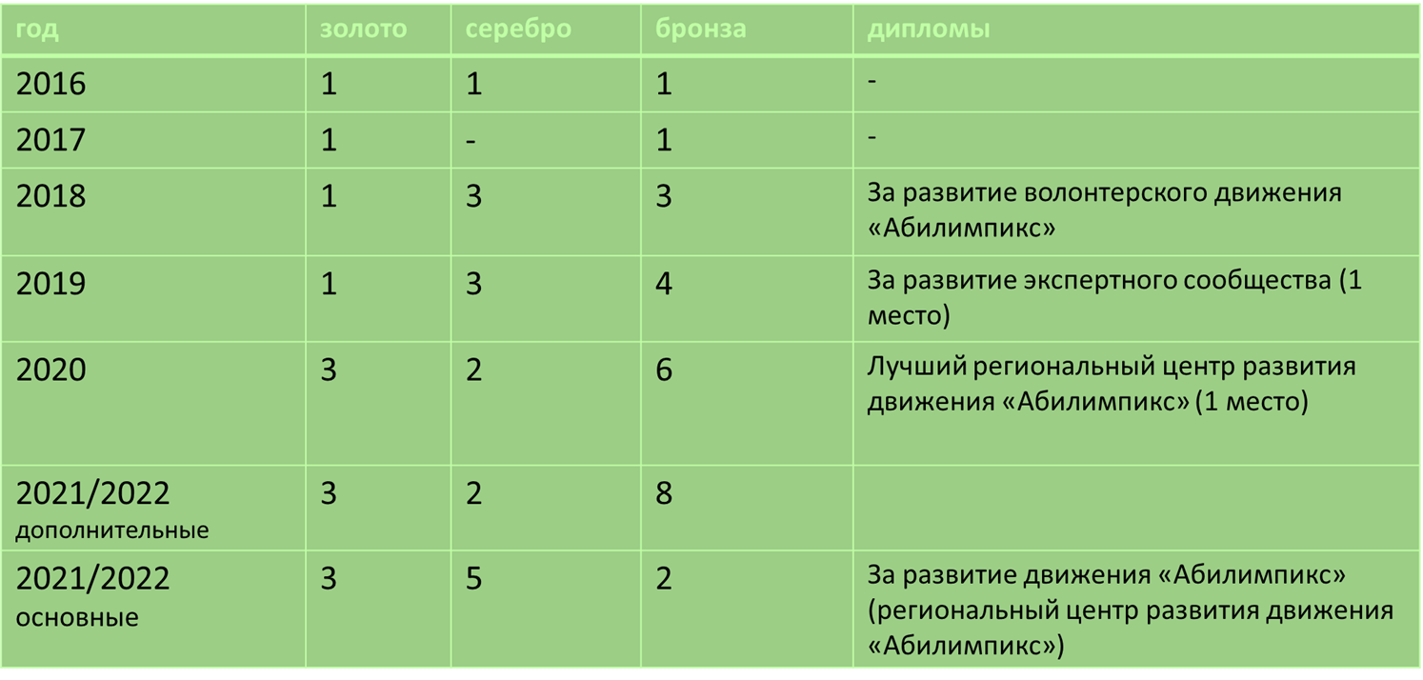
Результаты, подтверждающие эффективность реализации региональной практики

Slide 12
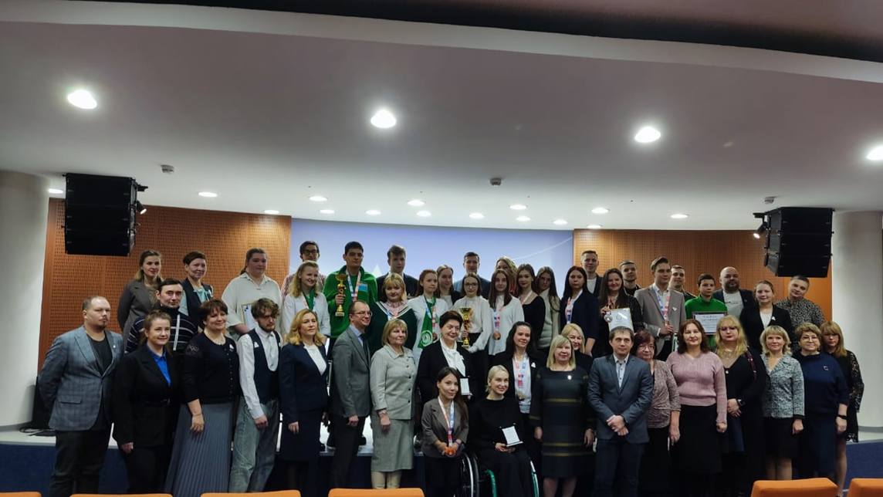
Результаты, подтверждающие эффективность реализации региональной практики
Сертификаты победителей национального чемпионата «Абилимпикс» получили
в 2020 году:
8 победителей
В 2022 году:
10 победителей

Slide 13
Результаты, подтверждающие эффективность реализации региональной практики
Причины не трудоустройства
срочная служба в вооруженных силах РФ – (4 чел.);
отказ от трудоустройства (9 чел.) (уход за больными родственниками/престарелыми родителями, уход за семьей в связи с мобилизацией члена семьи, получение пособия сироты, желание родителей);
является пенсионером и не нуждается в трудоустройстве (6 чел.);
смена места жительства, переезд за пределы Свердловской области (13 чел.);
отпуск по беременности и родам/ отпуск по уходу за ребенком (18 чел.);
не работают в связи с ухудшением состояния здоровья (58 чел.);
смерть (1 чел.).

Slide 14
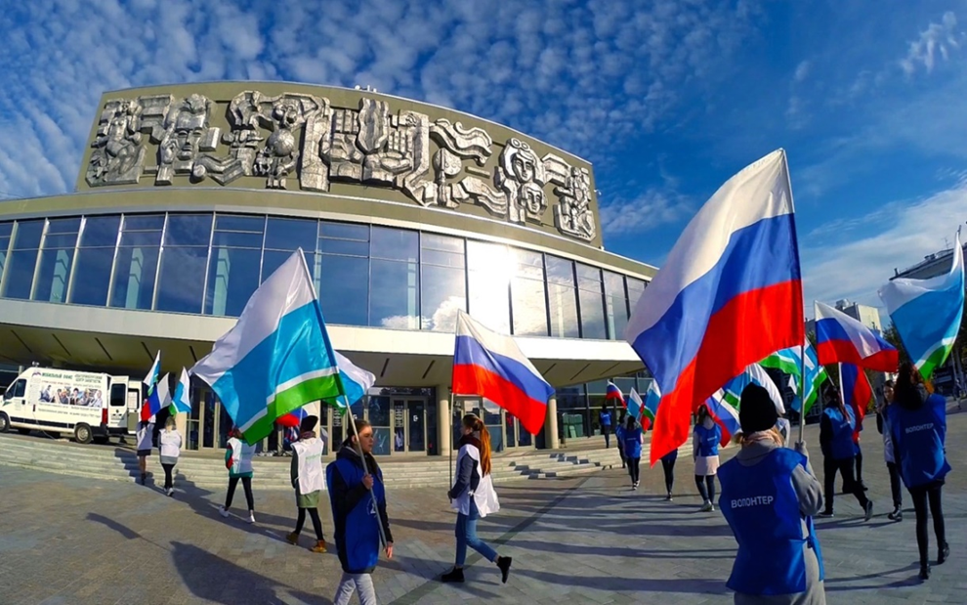
Заключение
Результаты развития движения «Абилимпикс» Свердловской области, участия в региональных и национальных чемпионатах «Абилимпикс» подтверждают эффективность региональной модели проведения чемпионата в Свердловской области.

